Slide 1
Chapitre 4: méthodes

Slide 2
1. Différentes sources de matériel biologique
2. Méthodes de séparation
Cellulaire: la cytométrie de flux
Subcellulaire: la centrifugation
Moléculaires: chromatographies electrophorèses
3. Détection des molécules biologiques
Les isotopes radioactifs
Les anticorps
c. Les protéines de fusion
Le cas des acides nucléiques: PCR, RT-PCR Northern blot, Southern blot
4. La microscopie et ses applications

Slide 3
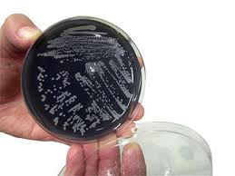
1. Différentes sources de matériel biologique
Virus: vecteurs viraux, enzymes virales ...
(reverse transcriptase, ANR polymérases…)
Procaryotes: Escherichia coli
Clonages d’ADN, amplification de plasmides
Production de protéines recombinantes
Eucaryotes unicellulaires: Saccharomyces cerevisiae
Production de protéines recombinantes
Approches génétiques

Slide 4
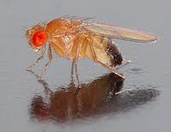
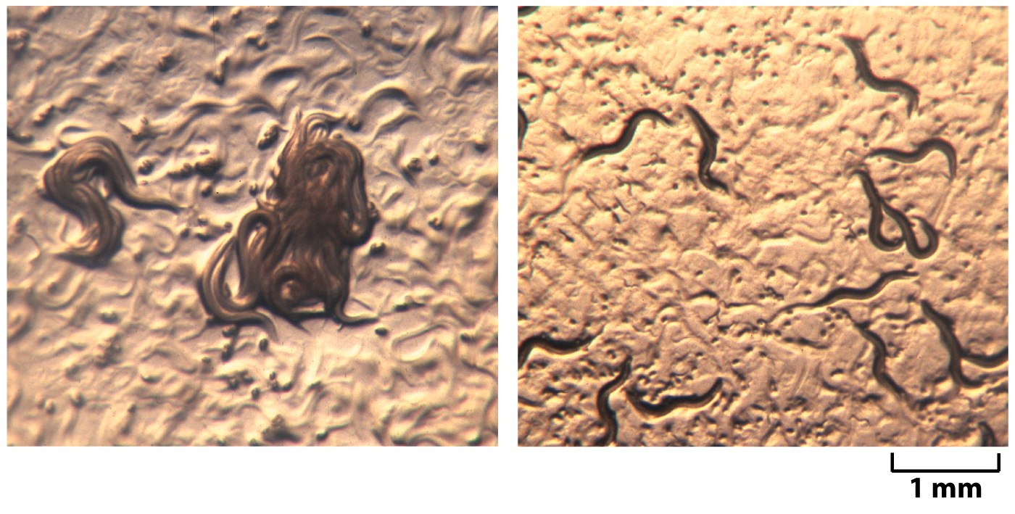
Animaux
Drosophila melanogaster :
Caenorhabditis elegans :
Ces modèles permettent des approches génétiques car:
Cycle reproductif très court
Descendance très importante

Slide 5
Souris
Mutation spontanées
Transgéniques: - transgénèse classique:
insertion aléatoire dans le génome
- recombinaison homologue: insertion ciblée
Inactivation de gènes (Knock-out)
Remplacement de gènes (Knock-in)

Slide 6
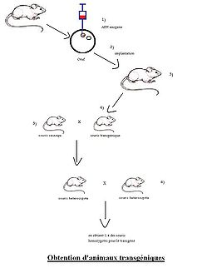
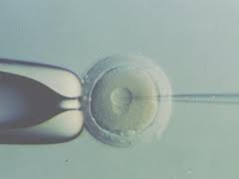
Transgénèse classique chez la souris

Slide 7
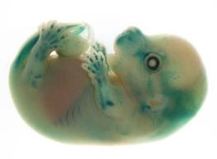
Transgène: gène rapporteur de la βgalactosidase placé sous le contrôle d’un
Promoteur spécifique des os.
+1 (de la transcription)
Promoteur d’un gène
exprimé uniquement dans l’os
Séquence transcrite d’un gène rapporteur
ATG (+1 de la traduction)

Slide 8
Transgénèse par recombinaison homologue
chez la souris

Slide 9
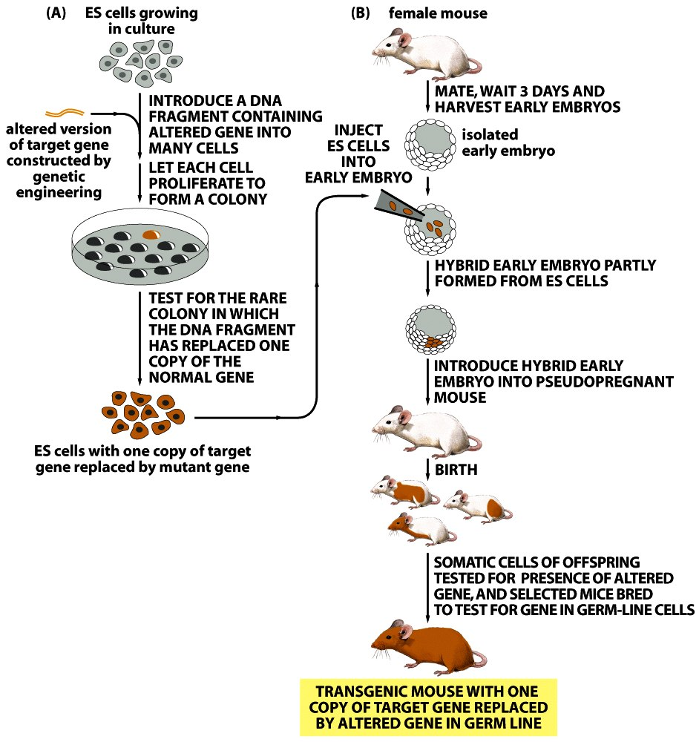
Collecte d’embryons 3 jours après la fécondation
Introduction d’un fragment d’ADN
contenant le gène
muté dans les
cellules totipotentes
Injection des cellules dans un embryon précoce (blastocyste)
Version mutée
d’un gène produite par
génie génétique
Embryons hybrides partiellement
Formés à partir des cellules
Sélection des rares cellules où le fragment d’ADN a remplacé une copie du gène normal
recombinées
Introduction des embryons
dans une mère porteuse
Figure 8-65 Molecular Biology of the Cell (© Garland Science 2008)

Slide 10
Introduction des embryons
dans une mère porteuse
Cellules ES (totipotentes) avec une copie du gène muté
KO: Knock out
KI : Knock In
Croisement des chimères pour
Identifier celles dans lesquelles la
lignée germinale est recombinante
Transgénèse par recombinaison
homologue chez la souris:
« Knock Out » et « Knock In »
Souris transgénique avec une copie
du gène ciblé remplacée par la
version mutée du gène

Slide 11
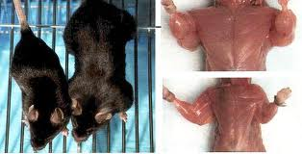
Souris KO pour le gène de la Myostatine
KO
WT
WT
KO

Slide 12
Modification du génome par la méthode CRISPR
‘Clustured Regularly Interspaced Short Palindromic Repeats’
Palindrome (substantif masculin), du grec pálin « en arrière » et drómos « course ». Désigne un texte ou un mot dont l'ordre des lettres reste le même qu'on le lise de gauche à droite ou de droite à gauche, comme dans la phrase « Ésope reste ici et se repose » ou encore « Elu par cette crapule».
1987-2002: découverte des séquences CRISPR:
5 séquences régulièrement espacées et partiellement palindromiques chez E. coli, puis dans la plupart des bactéries
2005: séquences CRISPR identiques à des séquences de bactériophage
2007: découverte du pouvoir protecteur des CRISPR contre les bacteriophages de la bactérie lactique Streptococcus Thermophilus
2012: ce système de défense peut être manipuler pour cibler n’importe quel gène

Slide 15
Deux facons de modifier le genome (cf KO, KI)

Slide 16
CRISPR chez la souris: injection des ovocytes
comme en transgénèse classique
Plus de 40 espèces testées avec succès
pour l’utilisation des CRISPR

Slide 17
Cellules en culture
culture
cultures secondaires
lignée cellulaire
continue
primaire
18
transformation
16
14
repiquages
sénescence
et mort
12
mise en
culture
10
8
6
0
2
4
6
8
10
12
14
20
semaines de culture

Slide 18
Conditions de culture
Milieu nutritif: acides aminés, glucose …
Facteurs de croissance (sérum)
Atmosphère contrôlé: O2/CO2, 37°C
Cultures adhérentes: monocouche, inhibition de contact
Caractéristiques courantes des cellules transformées:
Culture indépendante du support
Culture indépendante du sérum
Perte de l’inhibition de contact
Immortalisées

Slide 19
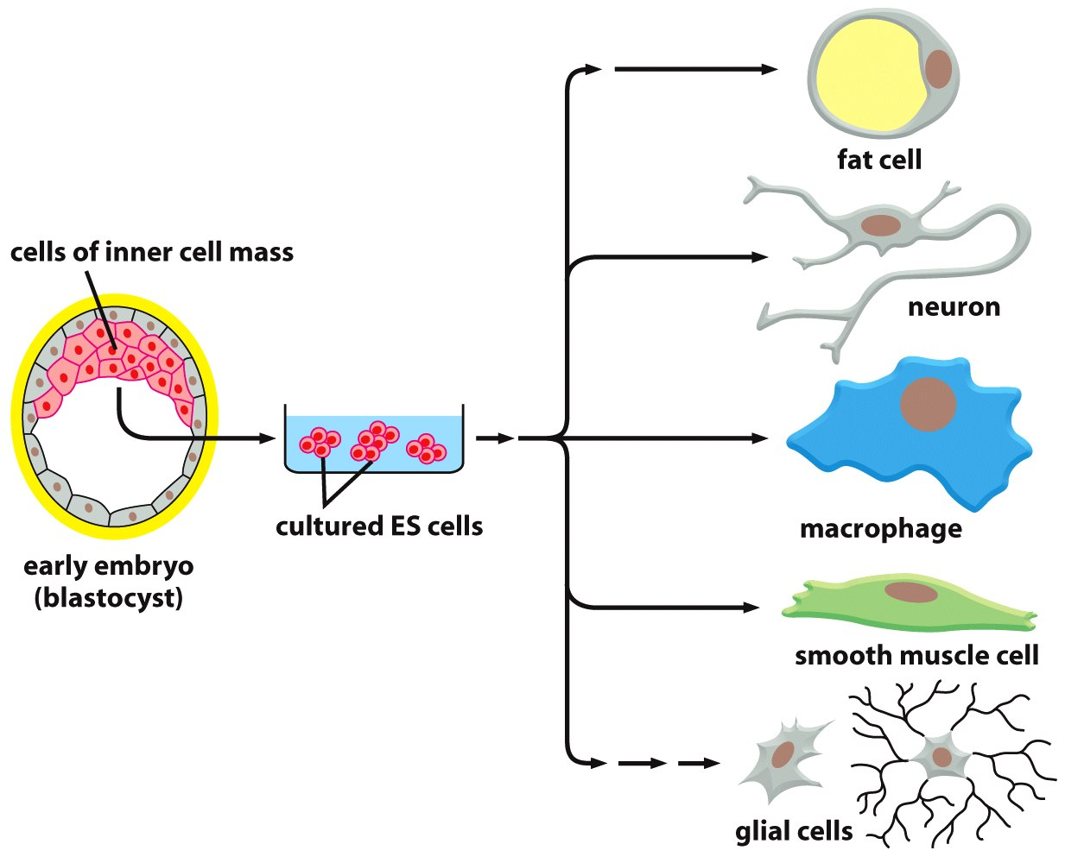
Les cellules souches peuvent se différencier
en différents types cellulaires
Figure 8-5 Molecular Biology of the Cell (© Garland Science 2008)

Slide 20
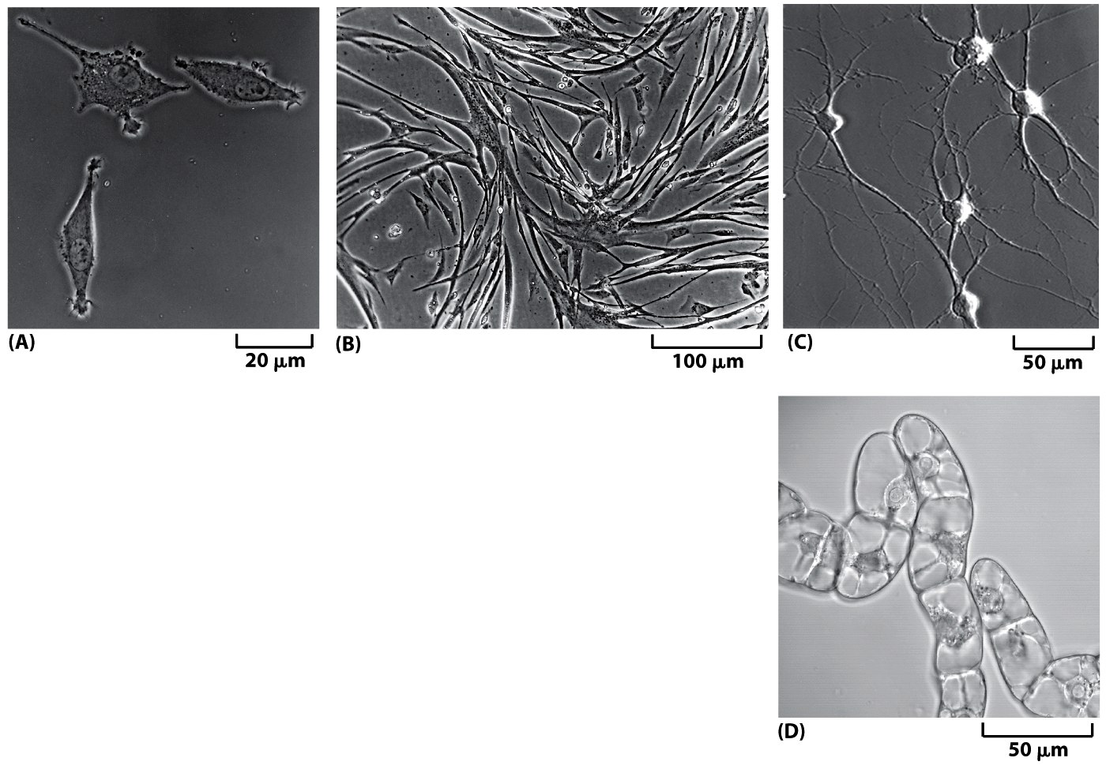
Fibroblastes
Cellules musculaires
Neurones
Figure 8-4 Molecular Biology of the Cell (© Garland Science 2008)

Slide 21
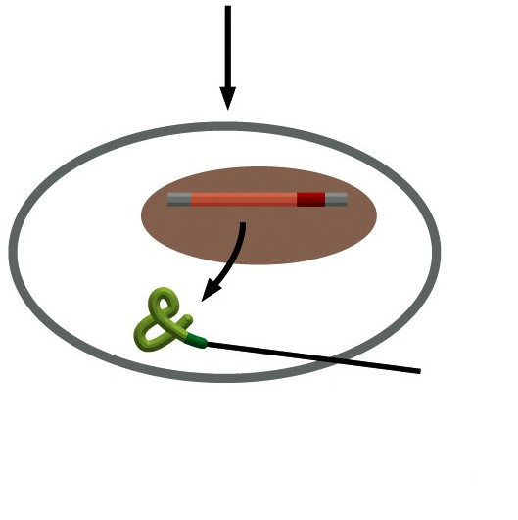
Comment faire entrer de l’ADN dans les cellules
ADNc de l’ARNm de la protéine d’intérêt
INTRODUCTION
DANS LA CELLULE
Vecteur d’expression
Promoteur pour contrôler la transcription
Protéine codée
L’ADNc mis dans le
Vecteur d’expression
ADN d’un virus ou d’un plasmide

Slide 22
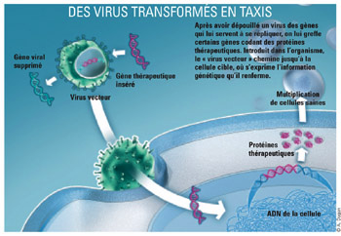

Slide 23
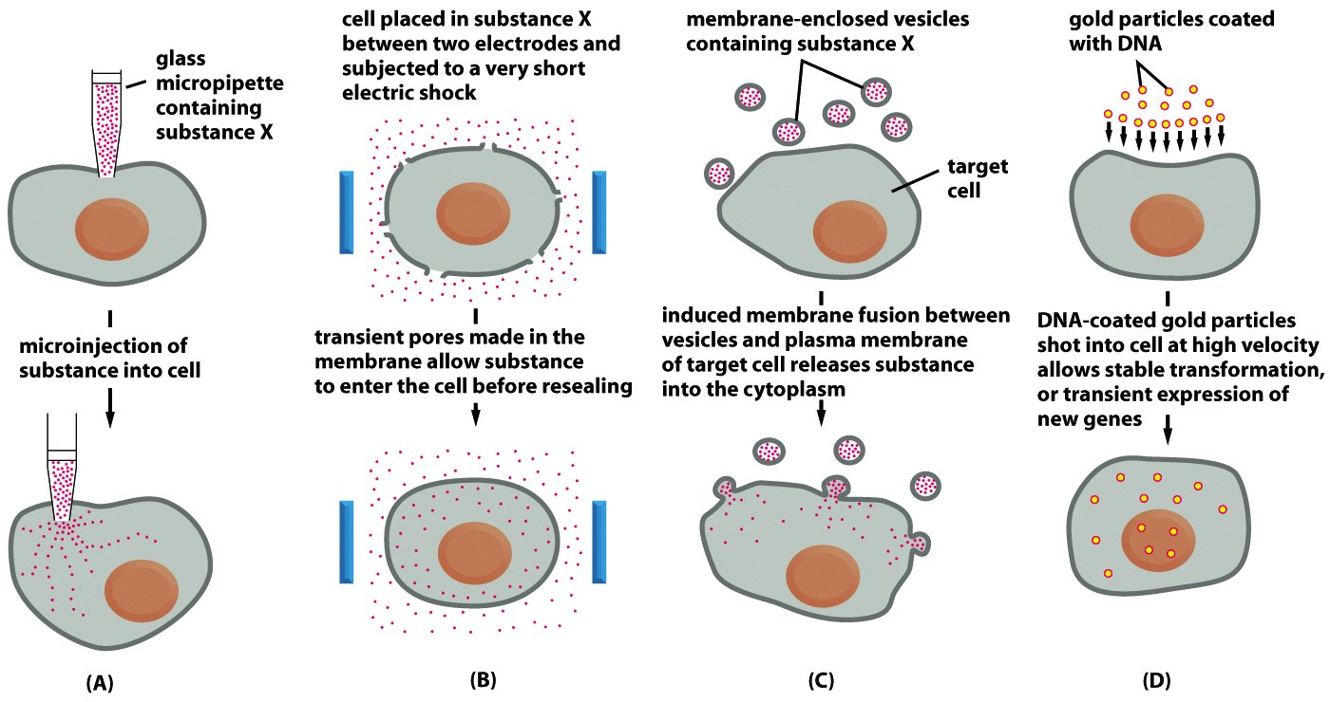
Figure 9-34 Molecular Biology of the Cell (© Garland Science 2008)

Slide 24
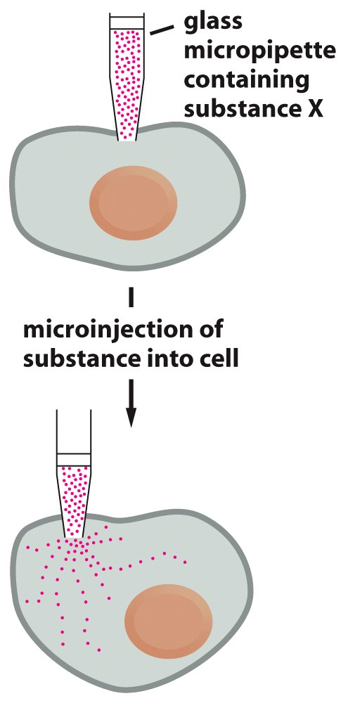
Microinjection
Figure 9-34a Molecular Biology of the Cell (© Garland Science 2008)

Slide 25
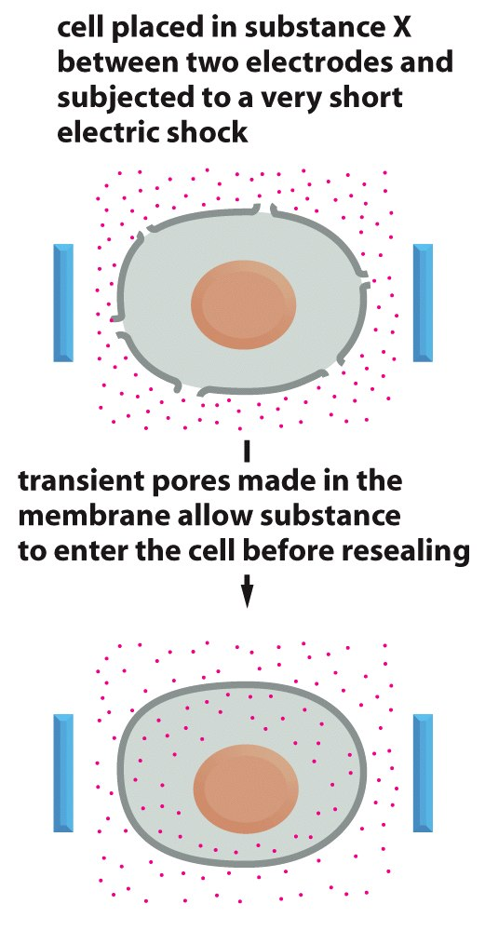
Electroporation
Figure 9-34b Molecular Biology of the Cell (© Garland Science 2008)

Slide 26
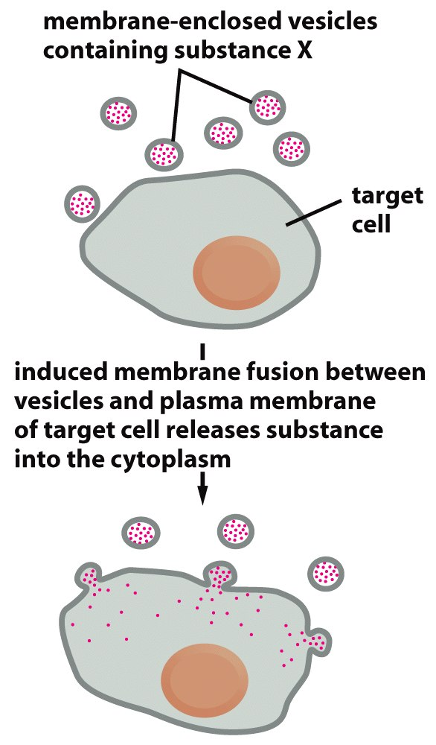
Lipofection
Figure 9-34c Molecular Biology of the Cell (© Garland Science 2008)

Slide 27
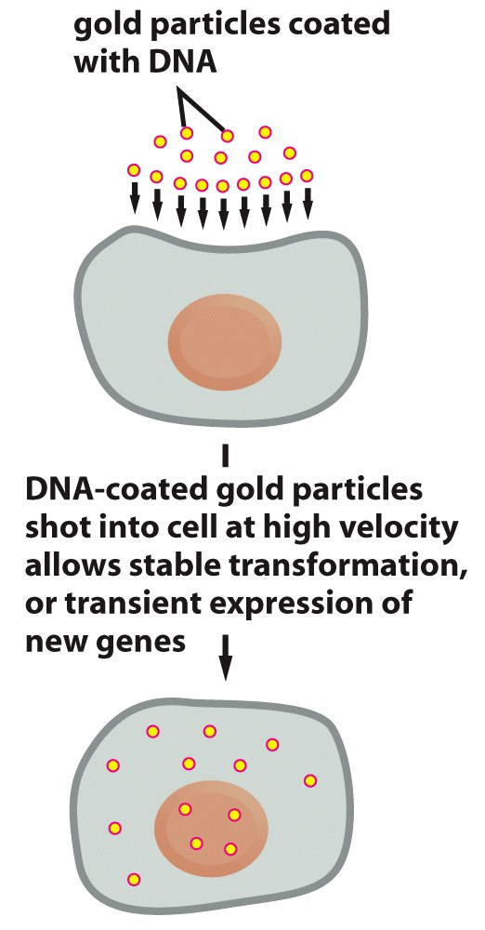
Bombardement
avec des particules
d’or ou de tungstène
(shotgun)
Figure 9-34d Molecular Biology of the Cell (© Garland Science 2008)

Slide 28
Pourquoi transférer de l’ADN plutôt que directement les protéines?
Pour avoir une production continue de la protéine d’intérêt
L’ADN est stable dans les cellules, contrairement à la plupart des protéines
Autres raisons:
On peut utiliser des vecteurs qui se répliquent et ne se perdent pas au fil
des divisions cellulaires
Il est plus facile de produire de l’ADN que des protéines
On ne connaît pas forcément toutes les modifications posttraductionelles
qu’il faut apporter à une protéine pour qu’elle soit fonctionnelle

